Slide 1
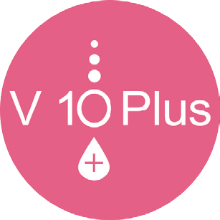
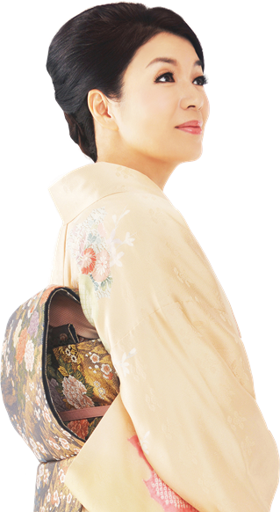
V 10 Plus -tuoteperhe
Ainutlaatuinen ihonhoitosarja Japanista

Slide 2
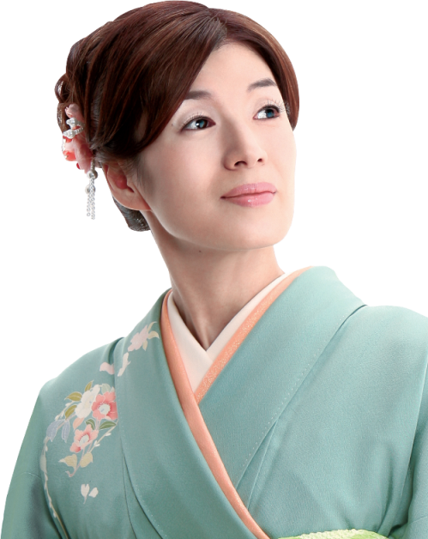
Sarjan ideologia:
Japanilaisen Akiko Yokotan kehittämät V 10 Plus
-ihonhoitotuotteet tarjoavat juuri oikeanlaista, ihon erityistarpeiden mukaista hoitoa. Akikon mielestä kaunis iho on yhtä kuin puhdas, kirkas ja heleä iho, myös ilman meikkiä. V 10 Plus -sarja yhdistää uusimman teknologian ja japanilaiset kauneudenhoitoperinteet. Raaka-aineet ovat pääosin luonnosta peräisin. Ne ovat puhtaassa ja tiivistetyssä muodossa, jotta saavutetaan paras lopputulos. Sarjan tuotteet eivät sisällä lainkaan parabeeneja, mineraaliöljyjä, keinotekoisia hajusteita tai väriaineita, joten ne sopivat herkimmällekin iholle. Suurin osa tuotteista on täysin vesipohjaisia.

Slide 3
V 10 Plus -faktoja:
Dermatologisesti testattu
Vesipohjainen
Ei parabeeneja
Ei lisättyjä hajusteita
Ei keinotekoisia väriaineita
Ei mineraaliöljyjä
Kaikki sarjan tuotteet sopivat myös ärtyneen ja tulehtuneen ihon hoitoon, kuten couperosan, ruusufinnin, perioraalidermatiitin ja aknen hoitoon
Kaikki sarjan tuotteet sopivat myös
silmänympärysiholle
Tuotteet soveltuvat kaikille kehon ihoalueille
Valmistettu Japanissa
Notes:
Faktoja voi lisätä jos tulee jotakin mieleen

Slide 4
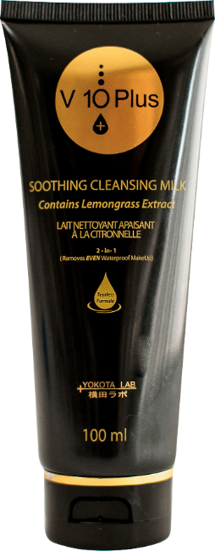
V 10 Plus Soothing Cleansing Milk
Rauhoittava puhdistusmaito
Puhdistaa ihohuokoset syvältä, ilman että ihon kosteustasapaino häiriintyy.
Poistaa myös vedenkestävän silmämeikin ärsyttämättä silmiä.
Hoitavat kasviöljyt ja tehoaineet: oliiviöljy, maissiöljy, artisokan lehtiuute ja retinolipalmitaatti (A-vitamiini).
Ihana, luonnosta peräisin oleva sitruunaruohon tuoksu viimeistelee ihonhoitorituaalin aromaterapeuttisella otteella.
Käyttöohje: Levitä puhdistusmaito kasvoille ja hiero kauttaaltaan. Huuhtele lopuksi lämpimällä vedellä, voit käyttää aamuin illoin!

Slide 5
TEHOAINEET
OLIIVIÖLJY (OLEA EUROPAEA)
Oliiviöljy sisältää E-vitamiinia, joka on voimakas antioksidantti ja taistelee vapaita radikaaleja vastaan iholla.
MAISSIÖLJY (ZEA MAYS)
Maissiöljy sisältää linolihappoa, joka imeytyy nopeasti ja aktivoi ihon toimintoja. Linolihapot ovat iholle välttämättömiä rasvahappoja.
ARTISOKAN LEHTIUUTE (CYNARA SCOLYMUS)
Artisokan lehtiuute ehkäisee ikääntymistä.
RETINOLIPALMITAATTI
Retinolipalmitaatti, joka on puhtaan A-vitamiinin hellävaraisempi muoto, toimii antioksidanttina ja aktivoi solujen uudistumista.

Slide 6
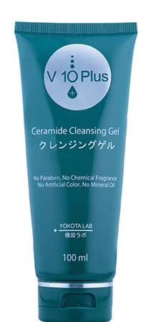
TEHOAINEET
V 10 Plus Ceramide Cleansing Gel
Keramideja sisältävä puhdistusgeeli
Täyteläinen geeli puhdistaa ihon tehokkaasti ja jättää sen raikkaaksi ja pehmeäksi.
Kosteuttaa ihoa ja auttaa korjaamaan ihon keramidivajetta.
Poistaa myös vesiliukoisen silmämeikin.
Sisältää soijapavuista eristettyjä keramideja.
Puhdistusgeeli ei sisällä keinotekoisia hajusteita.
Raikas tuoksu on peräisin luonnonvaraisen ranta- eli peltomintun lehtiöljystä.
Ei sisällä parabeeneja, väriaineita tai mineraaliöljyjä.
Sopii kaikille ihotyypeille, kuitenkin huomioiden talven pakkaskausi, jolloin iho voi kuivua
Akneihon hoidossa suositellaan käyttämään aamuin illoin
Käyttöohje:
Levitä pieni määrä geeliä kostealle iholle ja hiero kevyesti. Huuhtele lämpimällä vedellä. Puhdistusgeeliä voidaan käyttää aamuin illoin.
Notes:
Tuubin vaihto

Slide 7
Tuplapuhdistus
Kouluttajan vinkki:
Sarjan puhdistustuotteita voidaan käyttää myös tuplapuhdistukseen:
Levitä puhdistusmaito suoraan meikin päälle ja hiero kevyesti, jolloin meikki, myös silmämeikki, irtoaa.
Kostuta käsiä ja ota herneen verran puhdistusgeeliä ja pyörittele kaikkialle kasvoille, hiero kevyesti (silmämeikki mukaan lukien) ja huuhtele lopuksi runsaalla vedellä.
Tällä metodilla irtoaa vahvempikin meikki! Maito irrottaa meikin ja kosteuttaa ihoa. Geeli puhdistaa ja poistaa viimeisetkin meikin rippeet.
Notes:
Kuvan vaihto

Slide 8
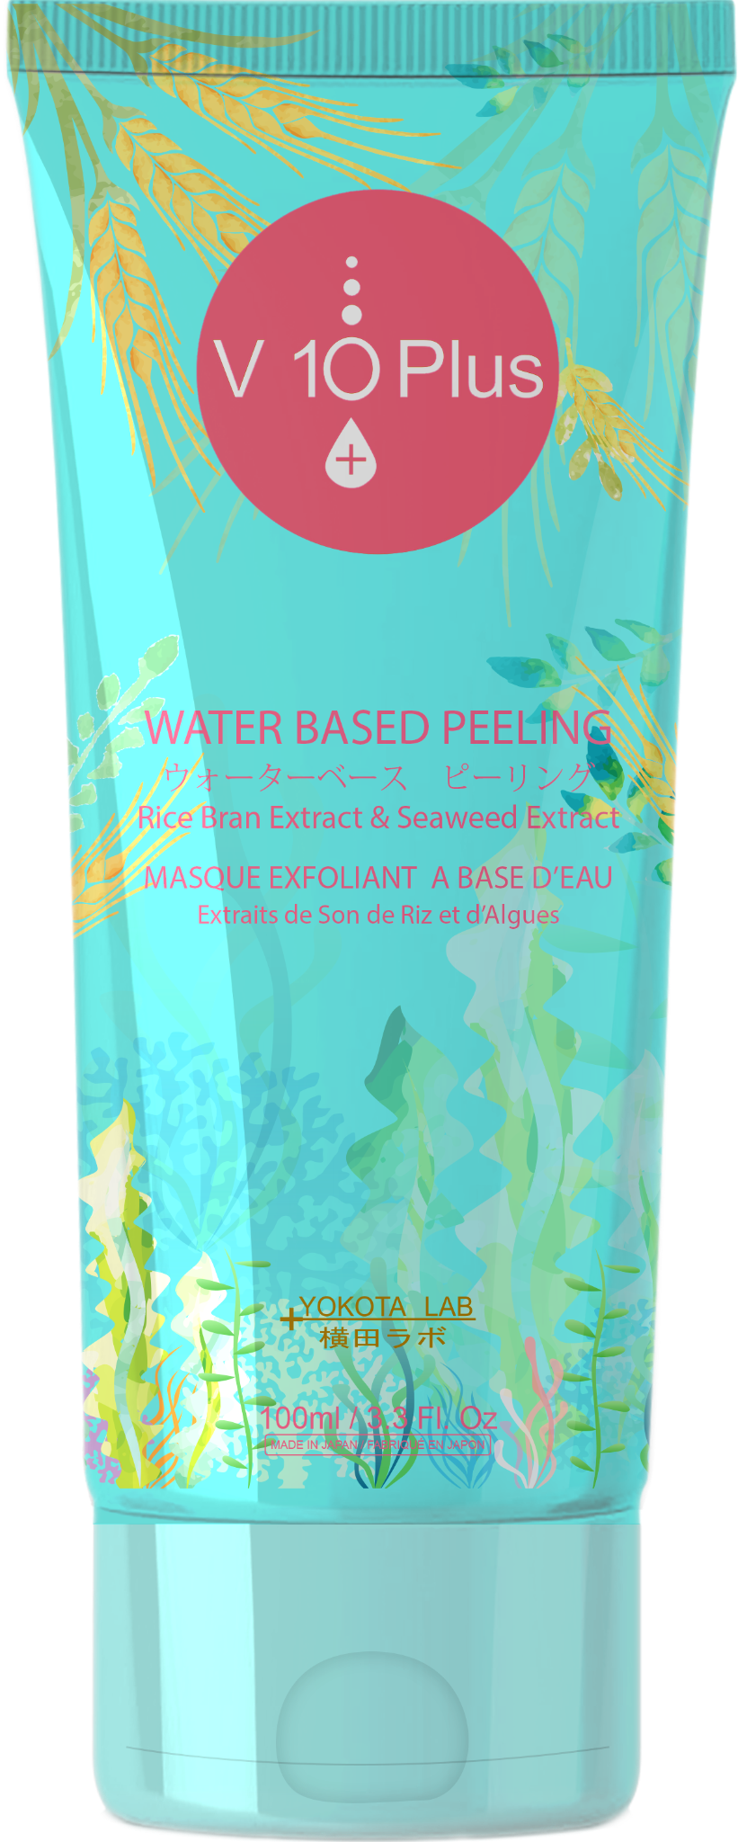
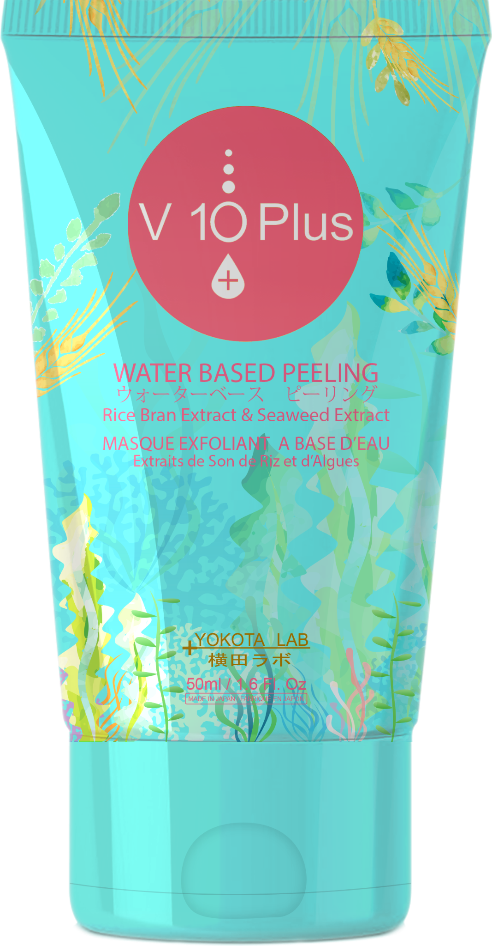
V 10 Plus Water Based Peeling
Hellävarainen kuorintageeli kasvoille
Kuorintageelin sisältämät tehoaineet reagoivat kuolleen ihosolukon proteiinin kanssa ja poistavat tehokkaasti kuolleen ihokerroksen.
Kuorivat aineosat:
Acrylates/C10-30 Alkyl Acrylate Crosspolymer
Dicocodimonium Chloride
Steartrimonium Bromide
Sisältää myös riisinkuori- ja merileväuutetta, jotka kirkastavat ja kosteuttavat ihoa.
Hajusteeton, parabeeniton, väriaineeton ja mineraaliöljytön geeli on hellävarainen.
Sopii kaikille ihotyypeille.

Slide 9
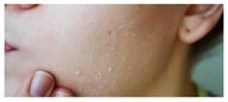
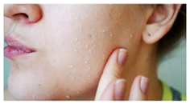
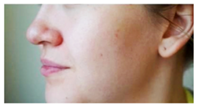
KÄYTTÖOHJE
Hiero pieni määrä geeliä puhtaalle ja kuivalle iholle.
Anna vaikuttaa noin 5−10 sekuntia ja hiero kevyesti sormenpäillä pyörivin liikkein (kuollut ihosolukko kuoriutuu pois hiutaleina).
Huuhtele iho lämpimällä vedellä.
Kouluttajan vinkki:
Halutessasi voit lisäksi puhdistaa ihon käytössäsi olevalla kasvovedellä. Varmistathan kuitenkin, ettei kasvovedessäsi ole kuivattavia ainesosia.

Slide 10
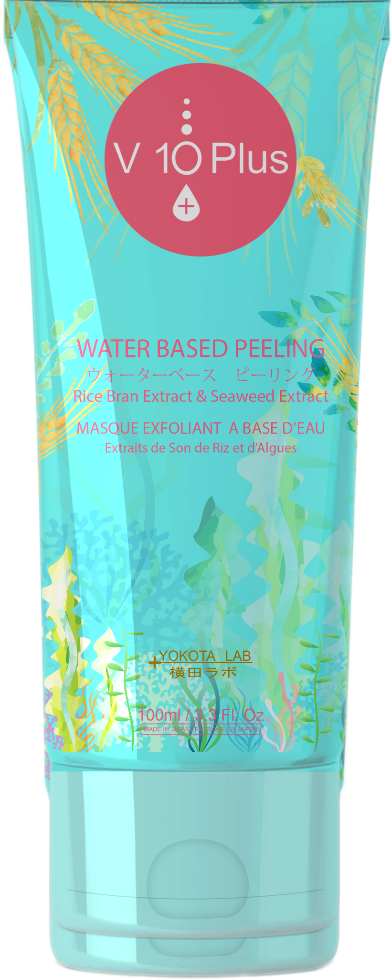
V 10 Plus Water Based Peeling
Kouluttajan vinkit:
Saatavilla 50ml & 100ml
Sopii myös ärtyneen couperosa-, ruusufinni-, perioraalidermatiitti- ja akneihon hoitoon sekä atopian hoitoon koko keholle.
Geelissä oleva proteiini voi aluksi tarttua poskinukkaan, koska poskinukkaan on kiinnittynyt kuollutta ihosolukkoa. Saat geelin rippeet helposti poistettua froteepyyhkeellä. Kun teet kuorinnan riittävän usein, 2−4 kertaa viikossa, pysyy poskinukka puhtaana kuolleista ihosoluista, jolloin seerumeiden ja voiteiden imeytyminen paranee. Ja meikkikin levittyy tasaisesti iholle eikä ”klimppaannu”!
Tämän hellän kuorinnan voit tehdä kerran viikossa myös silmänympäryksille.
Myös huulet kannattaa kuoria erityisesti silloin, kun ne ovat rohtuneet.
Kehon iho-ongelmia voidaan myös hoitaa poistamalla hellästi kuollutta ihosolukkoa, esimerkiksi atooppinen ekseema - missä sitä sitten onkin. Voidaan käyttää myös päänahan ongelmien hoitamiseen.
Suositellaan käytettäväksi 1−5 kertaa viikossa ihon tarpeen mukaan. Vesipohjainen tuote soveltuu jopa päivittäiseen ihon kuorintaan, esim. aknen hoidossa.

Slide 11
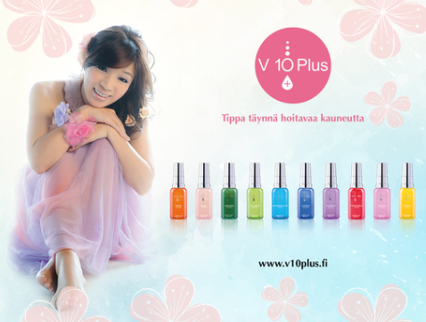
V 10 Plus - seerumit
Yksilölliset 10 seerumia erilaisiin iho-ongelmiin
Käytetään aamuin illoin ennen voidetta
Imeytyvät syvälle ihon eri kerroksiin
ja soluväliaineeseen
Näkyviä tuloksia jo 10 päivässä
Dermatologisesti testattu.
Vesipohjainen
Ei parabeeneja
Ei lisättyjä hajusteita
Ei keinotekoisia väriaineita
Ei mineraaliöljyjä
Pumppuannostelija parantaa käyttömukavuutta ja lisää tuotteen hygieenisyyttä.

Slide 12
Tiesitkö, että…
V 10 Plus -seerumit sisältävät pääsääntöisesti 1−3 vaikuttavaa raaka-ainetta korkeina pitoisuuksina.
Kun vaikuttavien aineiden lukumäärä on pieni, voidaan niiden pitoisuudet pitää korkeina.
Eri tehoaineet vaativat mm. erilaisen H-arvon säilyäkseen stabiileina ja tehokkaina.
Tästä syystä on vaikeaa yhdistää lukuisia eri vaikuttavia aineita yhteen seerumiin menettämättä niiden tehoa ja stabiiliutta.
Riittävän suuri raaka-ainepitoisuus mahdollistaa merkittävän hoitovasteen, eli on mahdollista saavuttaa silminnähtävä muutos ihon ominaisuuksissa.
Emulsiossa ei koskaan voi olla niin suurta pitoisuutta vaikuttavia aineita kuin seerumissa.
Iholle luontaiset ainesosat antavat usein parhaan hoitovasteen.
Kouluttajan vinkki: Seerumitipat levitetään suoraan iholle. Jos käytössäsi on useampi seerumi, levitä ne vuoron perään iholle, aamuin illoin ja sen jälkeen voide. Älä sekoita seerumeja keskenään, äläkä sekoita niitä voiteeseen 🡪 näin taataan seerumeiden hyvä imeytyminen.

Slide 13
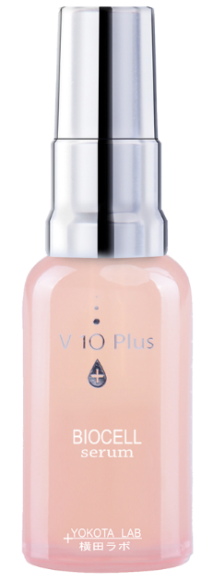
V 10 Plus BIOCELL -anti-age-seerumi
Kiinteyttää, suojaa ja uudistaa ihoa solutasolla nuorentaen ihoa.
Ehkäisee vapaiden happiradikaalien kantasoluja vaurioittavaa vaikutusta.
Aktivoi kollageenisynteesiä, lisää ihon kimmoisuutta ja elastisuutta sekä ehkäisee kollageeni- ja elastaanisäikeiden hajoamista.
Hyaluronihappo ja kollageeni kosteuttavat ja kiinteyttävät ihoa.
Neuropeptidit rentouttavat kasvojen lihaksia ja ehkäisevät siten ilmejuonteiden syntymistä ja näkyvyyttä.
Tuotteen sisältämä hunaja ravitsee ja kosteuttaa ihoa. Hunajalla on myös antibakteerisia, antioksidanttisia ja ihon ikääntymistä hidastavia ominaisuuksia.
Antioksidanttinen ja antibakteerinen damaskonruusu-uute suojaa ihoa vapailta radikaaleilta.
Neempuun lehtiuute hoitaa tulehduksia ja on antibakteerinen.
Sopii kaikille ihotyypeille ja erityisesti aikuiselle iholle.

Slide 14
Tiesitkö, että…
Pienikokoiset neuropeptidit imeytyvät syvälle ihoon.
Neuropeptidit toimivat botuliinitoksiinin tapaan. Ne häiritsevät signaalien pääsyä lihakseen, jolloin lihakset rentoutuvat ja ilmejuonteet vähenevät.
Neuropeptidit eivät lamauta lihasta kokonaan, vaan ne häiritsevät viestien perille menoa.
Kun lihasten liike vaimenee ja iho uudistuu, rypyt ja juonteet pehmenevät (lopullinen hoitotulos on nähtävissä vasta noin kuuden viikon käytön jälkeen).
Sveitsiläinen Malus Domestica -omena on luonnonihme: se ei nahistu, joten sitä ei tarvitse käsitellä säilöntäaineilla.
Omenan kantasolun salaisuus on hyödynnetty suojaamaan ihon kantasoluja, jotta ne jakautuisivat pidempään, kuten nuoren ihon solut. Se parantaa ihon uusiutumiskykyä ja viivyttää ikääntymisen merkkien syntymistä.

Slide 15
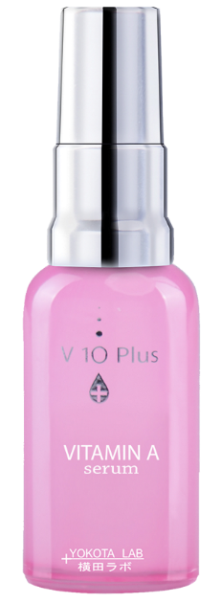
V 10 Plus VITAMIN A -seerumi
A-vitamiini uudistaa ihoa.
Kirkastaa ihoa.
Silottaa juonteita.
Vaalentaa tummaa silmänympärysihoa.
Sopii kuivalle, elottomalle ja ikääntyvälle iholle. Erinomainen erityisesti ikääntyvälle sekaiholle.
A-vitamiini on usein epästabiili, mutta V10 Plus A-vitamiini -seerumi on stabiili, hyvin siedetty ja koostumukseltaan helposti imeytyvä.
A-vitamiini tekee ihmeitä ihon aineenvaihdunnalle, se uudistaa ihosoluja ja nuorentaa ihoa.
Tumma silmänympärysiho, ihon kuivuus ja elottomuus kertovat yleensä A-vitamiinin puutteesta iholla.

Slide 16
Tiesitkö, että…
A-vitamiinia eli retinolia on käytetty jo kymmenien vuosien ajan aknen hoidossa sekä anti-age-hoidoissa.
A-vitamiini on tutkituin ja tunnetuin anti-age-tehoaine.
V 10 Plus -seerumissa käytetty retinolipalmitaatti on turvallinen ja tehokas sekä stabiili A-vitamiinin johdannainen.
Retinolipalmitaattia voidaan huoletta käyttää ympäri vuoden myös päivällä.
Retinolipalmitaatti uudistaa ihoa.
Iho kirkastuu, silottuu ja vahvistuu, ja sen pinnasta tulee pehmeä ja joustava.

Slide 17
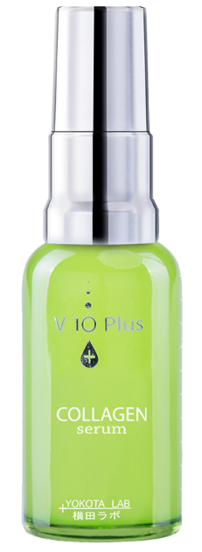
V 10 Plus COLLAGEN -kollageeniseerumi
Vahvistaa ja kosteuttaa ihoa, lisää ihon kimmoisuutta ja tasoittaa jo muodostuneita juonteita.
Pehmentää ihoa ja lisää sen elastisuutta ja kimmoisuutta.
Tasoittaa jo muodostuneita juonteita.
Sisältää arvokkaan, japanilaisen merilahnan suomuista eristettyä kollageenia.
Kolme kertaa parempi imeytyvyys kuin eläinperäisellä kollageenilla, mikä on sen pienen molekyylikoon ansiota.
Sisältää myös lysolesitiiniä*, joka parantaa tehoaineiden imeytymistä.
* Emulgointiaine, joka edistää tehoaineiden imeytymistä,
lisää kosteutta ja antaa samettisen tunteen iholle.
Sopii erityisesti iholle, joka on menettänyt kimmoisuuttaan ja elastisuuttaan, kuten ikääntyvälle iholle.

Slide 18
Tiesitkö, että…
Kollageeni on ihon oma ainesosa, jonka luonnollinen tuotanto alkaa vähentyä jo 25 vuoden iässä.
Kollageeni- ja elastaanisäikeet vastaavat ihon kiinteydestä ja kimmoisuudesta.
Iän myötä iho alkaa menettää joustavuuttaan mm. kollageenituotannon heikkenemisen seurauksena.
Iho kuitenkin uusiutuu kaiken aikaa, joten jo veltostunuttakin ihoa on mahdollista aktivoida tuottamaan kollageenia.
Uuden kollageenin syntyminen kestää noin kuusi (6) viikkoa.
V 10 Plus -seerumit antavat näkyvän hoitotuloksen kymmenen (10) päivän käytön jälkeen.
Kun halutaan kiinteyttää ihoa, on kuitenkin syytä muistaa, että vasta kuuden
viikon säännöllisen käytön jälkeen voidaan saavuttaa optimaalinen hoitotulos.

Slide 19
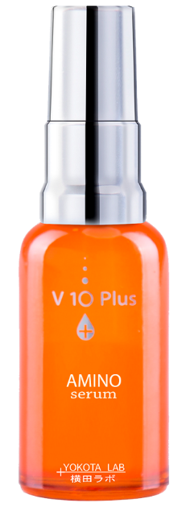
V 10 Plus AMINO -aminohapposeerumi
Kosteuttaa, pehmentää ja heleyttää ihoa ja palauttaa kasvoille kauniin värin.
Heleyttää väsynyttä ihoa ja kirkastaa sen väriä.
Nopeuttaa solun uusiutumista ja pehmentää ihon pintaa.
Seerumi sisältää kymmentä erilaista kasviperäistä aminohappoa: glysiini, alaniini, proliini, seriini, treoniini, arginiini, lysiini ja glutamiinihappo, trimetyyliglysiini (betaiini) ja natrium pyrrolidonikarboksyylihappo (NaPCA).
Aminohapot tukevat ihon terveitä toimintoja monipuolisesti.
Trimetyyliglysiini syväkosteuttaa ihoa.
Seerumin sisältämä kollageeni lisää myös ihon kimmoisuutta.

Slide 20
Tiesitkö, että…
Iho koostuu lähinnä proteiineista ja vedestä.
Proteiinit ja peptidit koostuvat pienistä aminohapoista.
Mikäli aminohappoyhdisteessä on 2−50 aminohappoa, sitä kutsutaan peptidiksi. Ja yli 50 aminohappoa sisältävä yhdiste luokitellaan proteiiniksi.
Pienen molekyylikokonsa ansiosta aminohapot imeytyvät erittäin hyvin ihoon.
Tarjoamalla iholle tiettyjä aminohappoja voidaan tehokkaasti saada monia hyödyllisiä prosesseja käyntiin.
Uusimman tutkimuksen mukaan aminohappojen tehoa on verrattu jopa AHA-happojen tehoon ilman sivuvaikutusta, ihon ärsyyntymistä.

Slide 21
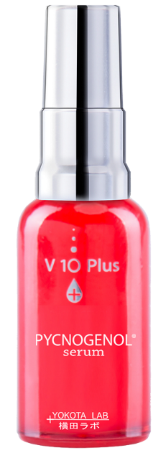
V 10 Plus PYCNOGENOL® -seerumi
Antioksidantti, joka hidastaa ihon vanhenemista.
Pycnogenol® on eteläranskalaisen rannikkomännyn kaarnauutetta.
Sen antioksidanttinen ominaisuus on 350 kertaa vahvempi kuin C-vitamiinilla ja 170 kertaa vahvempi kuin E-vitamiinilla.
Lisäksi se vahvistaa vitamiinien ja kollageenin vaikutuksia iholla.
Ennaltaehkäisee hapettumista ja korjaa jo tapahtuneita vaurioita.
Suojaa ihoa vapailta radikaaleilta ja ehkäisee ihon ”ruostumista”.
Pycnogenolilla® on antimikrobinen vaikutus, ja se laskee liiallisen UV-altistuksen aiheuttamaa ihon punoitusta.
Sopii erityisesti herkälle, epäpuhtaalle ja ikääntyvälle iholle. Erinomainen seerumi aurinkovoiteen alle tai saasteiseen suurkaupunkiin.

Slide 22
Tiesitkö, että…
Vapaat happiradikaalit aiheuttavat 95 % ihon ikääntymisen merkeistä.
UV-säteily ja ilmansaasteet sekä mm. stressi aiheuttavat vapaiden happiradikaalien muodostusta iholla.
Ihoa vanhentavaa UVA -säteilyä on ilmassa kaikkina vuodenaikoina, myös pilvisellä säällä.
Ihovaurio alkaa ketjureaktiona ja saattaa ulottua kantasoluihin asti ja siten aiheuttaa pysyvää vahinkoa.
Vapaat radikaalit vaurioittavat myös kollageeni- ja elastaanisäikeitä.
Antioksidantti tarjoaa vapaalle radikaalille siltä puuttuvan elektronin ja neutraloi siten sen haitallista vaikutusta.
Antioksidantit kiihdyttävät verenkiertoa ja edistävät ihon omaa kykyä korjata vaurioita solutasolla.

Slide 23
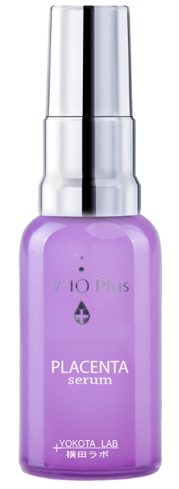
V 10 Plus PLACENTA -seerumi
Kirkastaa, heleyttää ihoa ja vaalentaa pigmenttiläiskiä.
Nopeuttaa solujen uusiutumista.
Hillitsee maksaläiskien syntymistä.
Vaalentaa jo muodostuneita tummentumia iholla.
Kolmen kasvin yhdistelmäuute
Lääkealoe (Aloe Barbadensis, Aloe Vera)
edistää solujen jakautumista ja ehkäisee ihon vanhenemista
Viherlevä (Chlorella Vulgaris)
syväpuhdistaa
Kudzu-köynnöksestä saatava uute (Pueraria Lobata)
kosteuttaa
Sisältää myös sitruunahappoa, joka tehostaa imeytymistä.
Sopii erityisesti ihon kirkastamiseen ja pigmenttiläiskien vaalentamiseen.

Slide 24
Tiesitkö, että…
Lääkealoen (Aloe Barbadensis) japanin kielinen nimi on isha-irasu, joka tarkoittaa”lääkäriä ei tarvita”.
Lääkealoe sisältää yli 200 iholle ja keholle hyödyllistä ainesosaa.
Aloe on yksi vanhimmista tunnetuista lääkekasveista, jonka käyttömahdollisuuksia tutkitaan edelleen.
Viherlevä (Chlorella Vulgaris) on yksisoluinen makean veden levä, joka sisältää valtavan määrän elimistöllemme tarpeellisia ja hyödyllisiä vitamiineja, mineraaleja, aminohappoja, rasvahappoja ja lehtivihreää.
Kudzu-köynnöksestä saatava uute (Pueraria Lobata) on vanha kiinalaisen lääketieteen käyttämä kasvi, joka sisältää runsaasti isoflavonoideja, joilla on rauhoittava ja anti-inflammattorinen vaikutus.

Slide 25
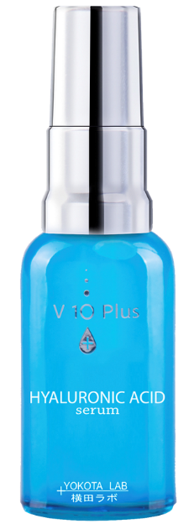
V 10 Plus HYALURONIC ACID -seerumi
Hyaluronihapposeerumi, joka syväkosteuttaa ja kiinteyttää ihoa.
Täyttää ihon kosteudella ja tekee ihosta kuulakkaan ja kimmoisan.
Silottaa ihon pintaa sekä pieniä ryppyjä ja juonteita.
V 10 Plussan hyaluronihappo on synteettisesti valmistettu, eli se ei ole eläinperäinen.
Soveltuu kaikille ihotyypeille, jotka kärsivät kosteuden puutteesta.
Imeytyy tehokkaasti.
Lysolesitiini lisää hyaluronihapon imeytymistä ihoon.
V 10 Plus -hyaluronihapposeerumin sisältämä hyaluronihappo on pienimolekyylinen.

Slide 26
Tiesitkö, että…
Hyaluronihappo on yksi ihon dermiskerroksen geelimäisen soluväliaineen rakennusaineista. Soluväliaine koostuu polysakkaridimolekyyleihin, eli glykosaminoglykaaneihin, sitoutuneesta vedestä ja siellä ristikkäin olevista kollageeni- ja elastiinisäikeistä. Hyaluronihappo, dermataanisulfaatti ja kondroitiinisulfaatti ovat tyypillisimpiä ihon glykosaminoglykaaneja. Niiden tehtävänä on sitoa vettä.
Iän myötä glykosaminoglykaanien määrä kuitenkin vähenee, jolloin iho kuivuu.
Ihoidenttisen hyaluronihapon kosteudensitomiskyky on vertaansa vailla.
Se sitoo itseensä tuhatkertaisesti määränsä verran kosteutta. (yksi gramma hyaluronihappoa voi sitoa itseensä kuusi litraa vettä).
Hyaluronihappo auttaa siis sitomaan ja varastoimaan kosteutta ihoon.
Se kykenee täyttämään ihon pinnan kosteudella, silottamaan ryppyjä ja juonteita.
Kun ihon pinnan kosteuspitoisuus paranee, ihosta tulee myös kuulakkaan värinen ja pehmeä.

Slide 27
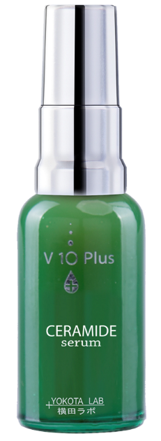
V 10 Plus CERAMIDE -keramidiseerumi
Vahvistaa ihoa, sopii erityisesti atooppiselle ja herkälle iholle.
Vahvistaa ihon eri kerroksia ja korjaa jo syntyneitä vaurioita.
Seerumin sisältämä keramidi stimuloi lipidien tuotantoa ihon eri kerroksissa, mikä vähentää ihon kuivumista ja tekee siitä vahvemman.
Sisältää kasvipohjaista, riisin kuoresta uutettua keramidia ja glykosfingolipidejä.
Sopii erityisesti herkälle, punoittavalle ja kuivalle iholle.
Kosteuttaa ihoa.

Slide 28
Tiesitkö, että…
Ihon soluväliaine (ECM) sisältää runsaasti keramideja, jotka ovat ihon luonnollisia lipidejä eli rasva-aineita.
Soluväliaineen tehtävänä on sitoa kosteutta ja estää sen haihtumista.
Kuivan ja kosteusköyhän, etenkin atooppisen, herkän ja punoittavan ihon luonnollinen kosteudenpidätys on vajavainen, koska ECM, solujen välinen ”sementti”, ei ole kunnossa.
Seerumin keramidit ovat joko identtisiä ihon omien keramidien kanssa, tai ne muistuttavat läheisesti ihon keramideja.
Iho hyväksyy keramidit ja pystyy paikkaamaan niillä soluväliainetta.
Keramidit myös stimuloivat ihon omaa lipidituotantoa.
Ihon kosteudensitomiskyky ja rakenne palautuvat ja herkistynyt iho rauhoittuu.

Slide 29
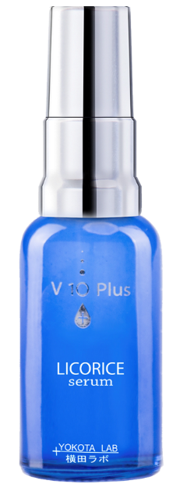
V 10 Plus LICORICE -lakritsiseerumi
Luonnonyrttien voimaa ärtyneelle tai tulehtuneelle iholle.
Sisältää lakritsan juuresta eristettyä lakritsiuutetta, jolla on tulehdusta parantava ja ihoa vaalentava vaikutus. Lisäksi se ehkäisee tulehduksen jälkeistä hyperpigmentaatiota.
Lakritsanjuuriuute on yksi kiinalaisen ja itämaisen lääketieteen kulmakiviä.
Sitä on käytetty jo antiikin Egyptissä sen tulehdusta parantavien ja rauhoittavien ominaisuuksiensa vuoksi.
Lakritsiuute rauhoittaa tulehtunutta, allergista tai auringon polttamaa ihoa.
Hoitaa myös tulehtuneita finnejä ja sopii akneiholle.
Sopii kaikenikäisille. Erinomainen miehille parranajon jälkeen tai atooppiselle iholle rauhoittamaan kutinaa.

Slide 30
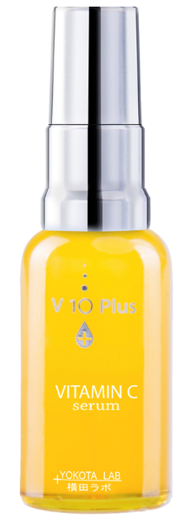
V 10 Plus VITAMIN C -seerumi
Supistaa ihohuokosia ja tasapainottaa talineritystä.
Tasapainottaa talineritystä ja on vaikutukseltaan antiseptinen.
Kirkastaa ihon väriä ja toimii antioksidanttina.
Supistaa laajentuneita ihohuokosia.
Edistää kollageenisynteesiä ja kiinteyttää siten ihoa.
Nopeuttaa finnien parantumista sekä niiden jättämien jälkien vaalentumista.
Sisältää stabiileja ja tehokkaita C-vitamiinijohdannaisia (magnesiumaskorbyylifosfaatti, natriumaskorbyylifosfaatti), jotka on uutettu japanilaisesta appelsiinipuusta.
Amurinkorkkipuu on öljyliukoinen aineosa, joka vie tehoaineet ihohuokosiin ja auttaa ihoa puhdistautumaan.
Sopii erityisesti epäpuhtaalle, aknen arpeuttamalle iholle.

Slide 31
Tiesitkö, että…
C-vitamiini on tehokas antioksidantti ja siten neutraloi vapaita radikaaleja.
Stabiililla C-vitamiinilla on ihon kannalta monia hyötyjä.
C-vitamiini on kollageenisynteesin koentsyymi. Uutta kollageenia ei synny, jos iholla ei ole C-vitamiinia.
C-vitamiini kirkastaa ihon väriä, uudistaa pintaa, laskee punoitusta ja eryteemaa iholla sekä nopeuttaa näppyjen jättämien jälkien parantumista.
C-vitamiini on yksi kosmetiikan epästabiileimmista aineosista.
V 10 Plus VITAMIN C -seerumin stabiilisuuden voi havaita siitä, että tuote pysyy kirkkaana ja tuoksuttomana. Epästabiilin C-vitamiinin hajoamisesta aiheutuvaa hajua ja keltaista väriä peitetään usein hajusteilla ja väriaineilla.
Sisäisesti nautittu C-vitamiini ei juurikaan auta iho-ongelmiin, vaan C-vitamiini tulee annostella pinnallisesti.
C-vitamiinin ulkoisella käytöllä on mahdollista lisätä sen pitoisuutta ihossa.

Slide 32
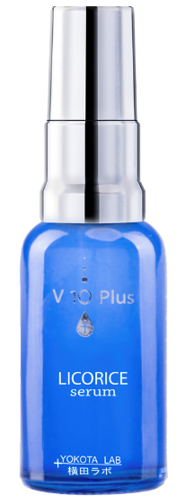
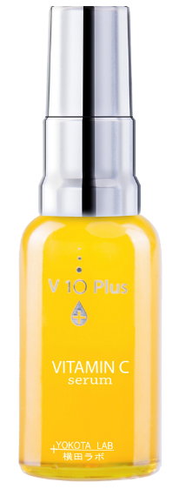
V 10 Plus -seerumit tarjoavat jokaiselle ihotyypille juuri oikeanlaista, ihon erityistarpeiden mukaista hoitoa.
Herkän ihon seerumit
Epäpuhtaan ihon seerumit
Pycnogenol, Keramidi, Lakritsi
C-vitamiini, A-vitamiini, Lakritsi
Notes:
Anti-age seerumit: A-vitamiini, BioCell, Kollageeni
Kosteuttavat seerumit: Amino, Hyaluroni, Keramidi
Ihon tummentumia vaalentavat seerumit: Placenta, Pycnogenol, C-vitamiini
Herkän ihon seerumit: Lakritsi, Keramidi, Pycnogenol
Epäpuhtaan ihon seerumit: A-vitamiini, C-vitamiini, Pycnogenol

Slide 33
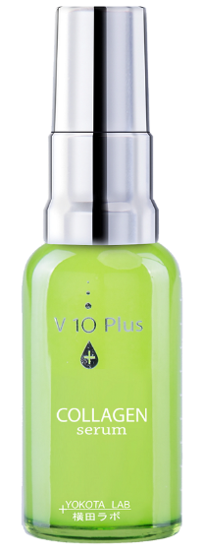
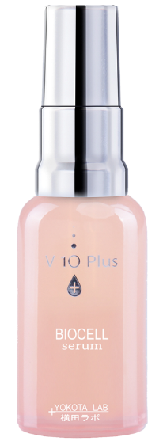
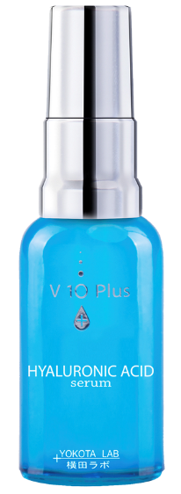
V 10 Plus -seerumit tarjoavat jokaiselle ihotyypille juuri oikeanlaista, ihon erityistarpeiden mukaista hoitoa.
Anti-age-seerumit
Kosteuttavat seerumit
Ihon tummentumia
vaalentavat seerumit
A-vitamiini, Kollageeni, BioCell
Hyaluronihappo, Aminohappo, Keramidi
Placenta, Pycnogenol, C-vitamiini

Slide 34
V 10 Plus -voiteet:

Slide 35
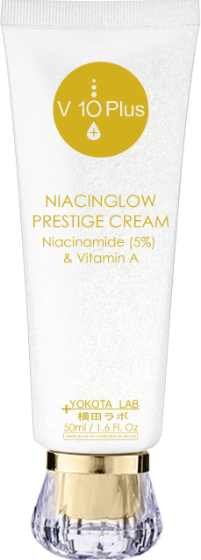
V 10 Plus Niacinglow Prestige Cream
Kiinteyttävä ja ihoa uudistava täyteläinen kasvovoide, joka sisältää tehoaineina A-vitamiinia ja niasiiniamidia.
Tämä uutuusvoide vähentää ikääntymisen merkkejä, tasoittaa ihon sävyä sekä vähentää ihohuokosten näkyvyyttä ja tarjoaa ylellistä pehmeyttä, ilman ihoärsytystä tai ihoa tukkivia ainesosia. Voiteen tehokkuus perustuu iholle hellävaraiseen retinyylipalmitaattiin sekä niasiiniamidiin, jotka yhdessä parantavat näkyvästi ihon ulkonäköä. Sheavoi tekee voiteesta täyteläisen pehmeän. Tuotteen sisältämät antioksidanttiset kasviuutteet auttavat säilyttämään ihon nuorekkaana ja hyvinvoivana. Tuotteen tuoksu on peräisin ruusugeraniumin eteerisestä öljystä.
Käyttöohje: Levitä puhtaalle iholle ensin ihosi tarvitsemat V 10 Plus -seerumit ja sen jälkeen Niacinglow-kasvovoide. Tuotetta voidaan käyttää aamuin illoin ja se sopii myös silmänympärysiholle. Levitä lopuksi meikki- tai aurinkosuojatuotteesi. Huom. Kesäaikaan tuotetta suositellaan lähinnä yökäyttöön. Pakkauskoko: 50 ml
Notes:
Vaihda tuubin kuva

Slide 36
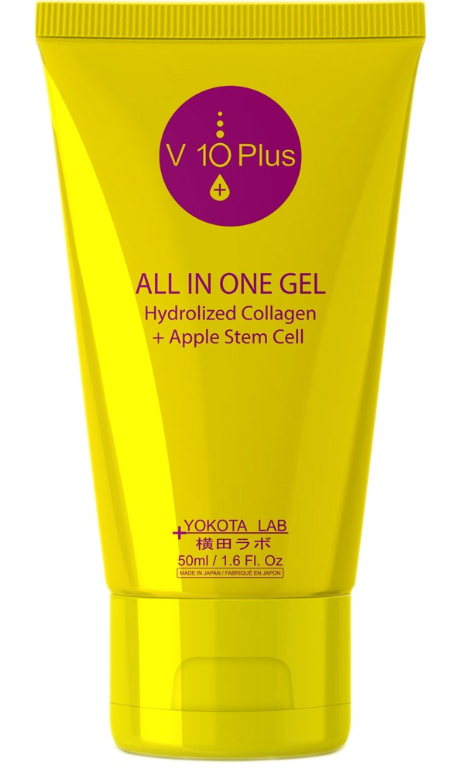
V 10 ALL IN ONE GEL
Kaikille ihotyypeille sopiva kosteusgeeli, kaikenikäisille alkaen 13-vuotiaista.
Kosteusgeeli on todellinen tehopakkaus: Se kosteuttaa, kirkastaa ja korjaa ihoa sekä ennaltaehkäisee ihon ikääntymistä. Se on myös erinomainen meikinalustuote.
Innovatiivinen neljän hyaluronihapon superyhdistelmä.
Käyttöohje: Levitä puhtaalle iholle ensin ihosi tarvitsemat V 10 Plus -seerumit ja sen jälkeen All-in-One-kosteusgeeliä. Anna imeytyä ja vaikuttaa iholla hetki. Levitä lopuksi meikkituotteesi. Sopii myös silmänympärysiholle. Pakkauskoko: 50 ml
Kouluttajan vinkki: Talvisaikaan geelin päälle voi tarvittaessa levittää hoitavan ja täyteläisemmän V10 Plus LX -voiteen.
Notes:
Maininta apteekkisarja otettu pois. Kirkastaa ja korjaa??

Slide 37
ALL IN ONE GEL -geelin kosteuttavan tehoaineyhdistelmän muodostavat:
Natriumhyaluronaatti (Sodium Hyaluronate) Ihon perusrakennusaine, säilyttää kosteuden iholla.
Hydrolysoitu natriumhyaluronaatti (Hydrolyzed Sodium Hyaluronate​) imeytyy tehokkaasti ja pysyy ihossa pitkään sitoen itseensä kosteutta, jolloin se kosteuttaa ihoa pitkäkestoisesti.
Hydrolysoitu kollageeni (Hydrolyzed Collagen)​ uudistaa ihon rakennetta ja ehkäisee hyaluronihappomolekyylien hajoamista.
Sveitsiläinen Malus Domestica -omena on luonnonihme: se ei nahistu, joten sitä ei tarvitse käsitellä säilöntäaineilla. Omenan kantasolun salaisuus on hyödynnetty suojaamaan ihon kantasoluja, jotta ne jakautuisivat pidempään, kuten nuoren ihon solut. Omenan kantasolu-uute parantaa ihon uusiutumiskykyä, viivyttää ikääntymisen merkkien syntymistä ja silottaa ihoa.
Passionhedelmäuutteella (Passiflora Edulis Fruit Extract) on sekä antioksidanttinen että anti-inflammatorinen vaikutus. Se myös ravitsee ja silottaa ihoa sisältämiensä mineraalien ansiosta.
Energisoiva junossitruunauute (Citrus Junos Fruit Extract) kosteuttaa, virkistää ja kirkastaa ihoa.

Slide 38
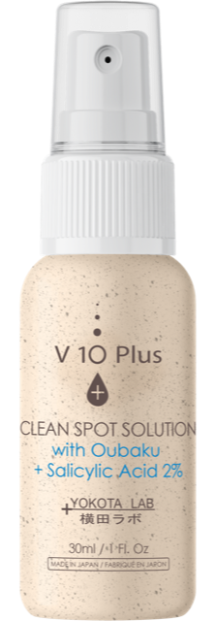
V 10 Plus Clean Spot Solution
Suihkutettava liuos finnien ja aknen hoitoon ja ennaltaehkäisyyn.
Kuorii ihoa, rauhoittaa epäpuhtauksia ja toimii antiseptisenä tuotteena.
Vaikuttavina raaka-aineina tuotteessa toimivat salisyylihappo, glukonobakteeri sekä kasviuutteet.
Pakkauskoko: 30 ml purkki.
Käyttöohje:
Suihkuta tuotetta kasvojen puhdistuksen jälkeen paikallisesti epäpuhtauksille. Sopii yksittäisten finnien hoitoon kasvoille sekä esimerkiksi selkäaknen hoitoon.

Slide 39
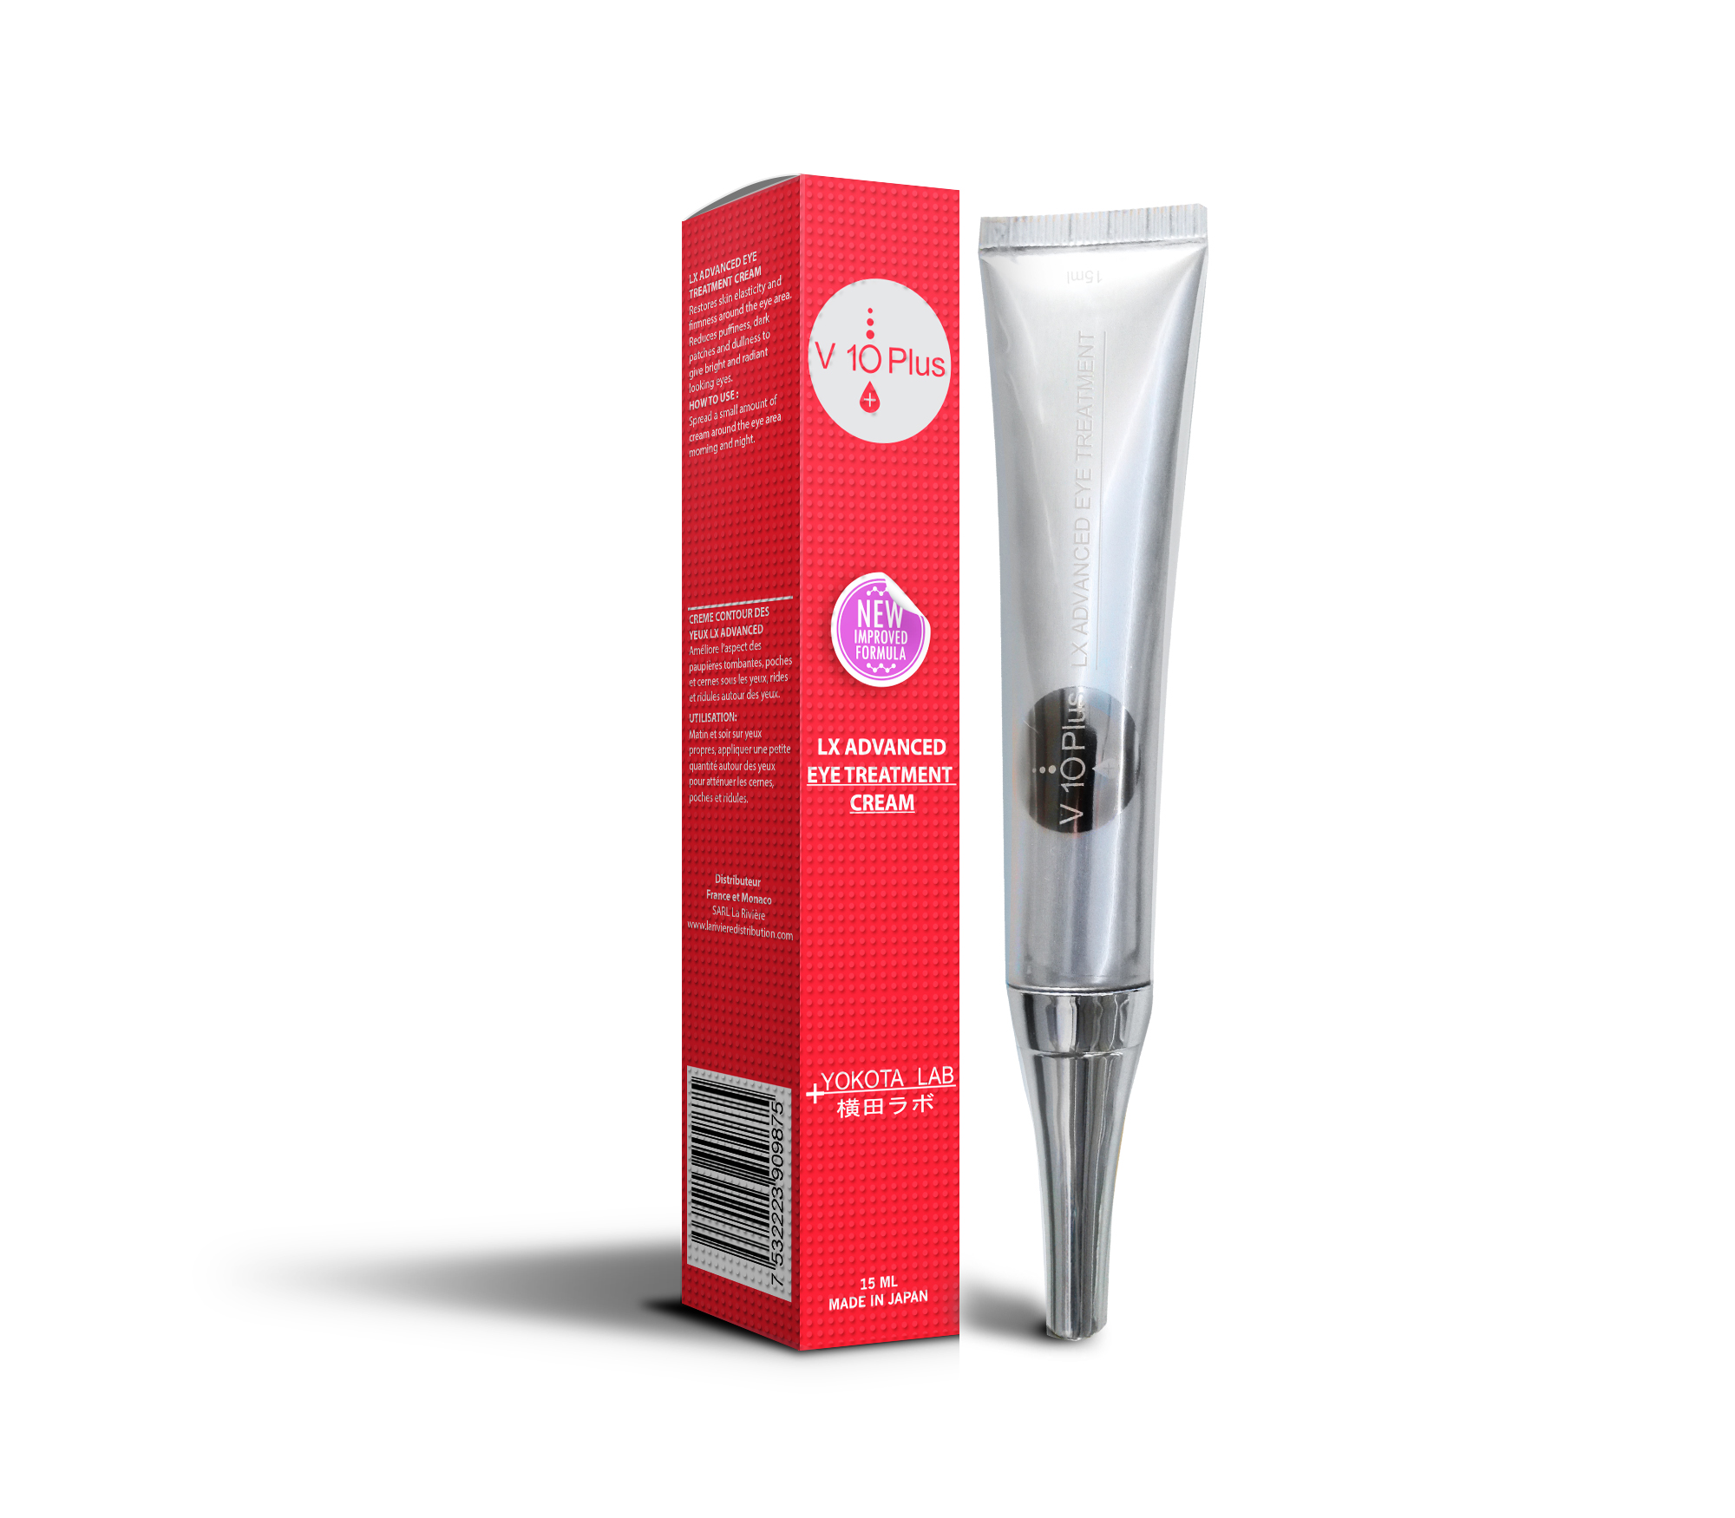
V 10 Plus LX Advanced EyeTreatment Cream
Heleyttävää ja nuorentavaa hoitoa silmänympärysiholle.
LX ADVANCED EYE TREATMENT CREAM -silmänympärysvoide tarjoaa tehokasta apua moniin silmänympärysiholle tyypillisiin ongelmiin, kuten turvotukseen ja tummuuteen sekä juonteisiin.
Voide ei sisällä hajusteita, parabeeneja eikä väriaineita, joten se sopii herkällekin iholle.
Myös miehille.
Käyttöohje:
Levitä pieni määrä voidetta kevyesti taputellen puhtaalle silmänympärysiholle aamuin illoin.

Slide 40
Tehoaineet
Meiraminlehtiuute vähentää turvotusta.
Omenan kantasolu-uute, mustikka, skvalaani, hyaluronihappo ja kasviöljyt auttavat säilyttämään silmänympärysihon kiinteänä ja heleänä.
Koostumuksessa on myös peptidejä, jotka auttavat ehkäisemään juonteiden syntymistä ja silottavat jo olemassa olevia ryppyjä edistämällä mm. kollageenin tuotantoa.
Notes:
Ei enää mainintaa koostumuksen muuttumisesta

Slide 41
Muut V 10 Plus -tuotteet

Slide 42
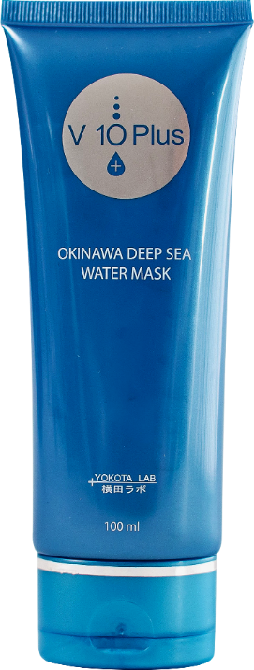
V 10 Plus Okinawa Deep Sea Water Mask
Kosteusnaamio
Geelimäinen kosteusnaamio on valmistettu Okinawan saarta ympäröivän, syvän meren mineraalipitoisesta vedestä.
Runsaasti hyaluronihappoa, merilevää ja mineraaleja.
Kosteuttaa ihoa ja lisää ihon elastisuutta.
Kaikkein kuivinkin iho on naamion jälkeen optimaalisesti kosteutettu ja kimmoisa.
Geelimäistä naamiota on helppo käyttää, ja se imeytyy hyvin.
Sopii kaikille ihotyypeille, jopa herkimmälle iholle.
Käyttöohje:
Levitä reilu kerros kosteusnaamiota hyvin puhdistetulle iholle, myös huulten ympärille ja silmänympärysiholle. Jätä naamio kasvoille koko yöksi tai kauneusnaamiona anna vaikuttaa n. 15−30 min, huuhtele lämpimällä vedellä. Suositellaan käytettäväksi kolme kertaa viikossa tai jopa päivittäin.

Slide 43
Kouluttajan käyttövinkkejä:
Vaikka kyseessä on ”kasvonaamio”, voi naamiota käyttää ihan mille tahansa kehon ihon alueelle, päänahka mukaan lukien.
Atopian ja erilaisten ihosairauksien hoidossa Okinawan-naamio on hyvä apu, sillä se rauhoittaa ihoa välittömästi.
Viilentää ja kosteuttaa ihoa auringossa oleilun jälkeen.
Se sopii myös lasten iholle ja on erinomainen ihonhoitotuote myös miehille
Hyvä myös käsi- ja kynsivoiteena: imeytyy nopeasti, laita käsivoiteeksi nukkumaan mennessä.

Slide 44
V 10 Plus Water Base Sun Block
SPF 40/PA +++ Fysikaalinen aurinkosuoja
Aurinkovoide suojaa tehokkaasti sekä UVA- että UVB-säteiltä, samalla kun tuotteen sisältämät tehoaineet estävät auringon aiheuttamaa, ennenaikaista ihon vanhenemista.
Voiteen sisältämä antioksidanttinen C-vitamiini auttaa ehkäisemään vapaiden radikaalien aiheuttamia ennenaikaisen ikääntymisen merkkejä iholla. Kosteuttavan ominaisuutensa ansiosta voiteen voi ottaa osaksi päivittäistä ihonhoitorutiinia.
Voiteessa on vain fysikaalinen suoja (Titanium Dioxide / Zinc Oxide).
Käyttöohje: Silkkimäinen geelivoide sopii hyvin myös silmänympäryksille,yläluomi mukaan lukien. Levitetään seerumien ja voiteen jälkeen meikin alle.
Notes:
UVA-suojan luokka ilmoitetaan PA-merkinnällä +++

Slide 45
Ainutlaatuinen
japanilainen ihonhoitosarja
Maahantuonti: Ihola Oy
www.v10plus.fi
Kouluttaja: Sarita Honkaharju
sarita@v10plus.fi
Kiitos - ありがとう

